Slide 1
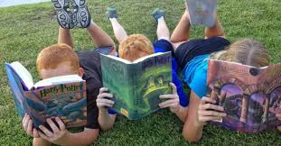
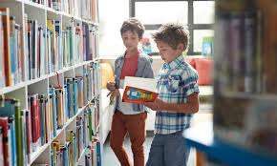
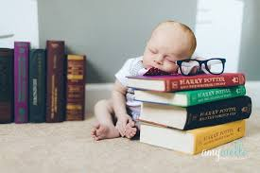
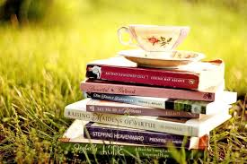
Прочитай книгу)))
Акция
СОШ 5
Школьная библиотека
Зав. библиотекой: Ешова Г.Ж.

Slide 2
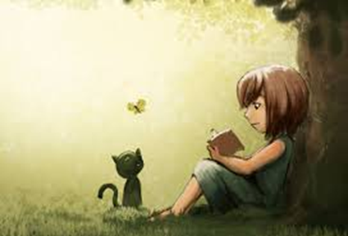
Книги для детей 8 - 12 лет
В этом возрасте начинается взросление ребенка, меняется мышление и психика. Ребенок начинает отдаляться от родителей. Поэтому очень полезно проводить время за совместным чтением с ребенком. В этом возрасте у ребенка расширяется взгляд на вещи. Он ищет закономерности в мире. Поэтому стоит выбирать книги, которые развивают логику и аналитическое мышление, например, по занимательной математике или логике. Это очень важное время: психологи уверены, что в этом возрасте— дается больше возможностей для родителей привить детям любовь к чтению.

Slide 3
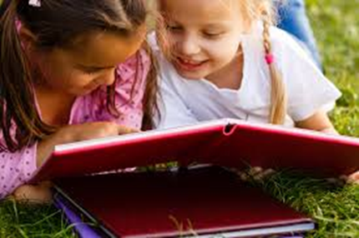
Время больших открытий
8 - 12 лет время больших открытий, а иногда и первой любви. Ребенок хочет увидеть большой мир, ему понравятся книги о приключениях и путешествиях.
Книги о том, как быть, если кто-то впервые понравился тоже помогут ребенка справиться с новыми чувствами и новым этапом взросления перед подростковым возрастом.
Все еще остаются актуальными сказки, ведь ребенок продолжает развивать воображение и фантазию.
В этом возрасте ребенок становится более самостоятельным. Родителям кажется, что вчерашний малыш отдаляется, но это не так. Именно традиция совместного чтения может стать важным объединяющим фактором, который поможет сохранить теплоту в отношениях с ребенком.

Slide 4
Как быть, если ребенок не хочет читать?
Никакая любовь не терпит насилия. Любовь к чтению в том числе, поэтому главное, чего точно не стоит делать — заставлять ребенка читать, если он отказывается. Как же заинтересовать чтением младшего школьника, если он отказывается читать?
Важный момент в любви к чтению — пример родителей. Если ребенок никогда не видит взрослого с книгой, чтение не будет для него чем-то привлекательным. Зачем делать то, чем не интересуется взрослый?

Slide 5
Чтение вслух
Чтение вслух — это хорошая семейная традиция. Даже, если технически ребенок уже может читать сам, ему будет приятно послушать маму или папу. Пусть это станет ежевечерним ритуалом, когда вся семья собирается в гостиной и слушает книги.
Приключенческие книги с интересным и динамичным сюжетом — хороший старт для детей, которые не любят читать. Сложные книги, где поднимаются нравственные вопросы лучше оставить до тех времен, когда ребенок будет иметь определенный навык чтения.

Slide 6
Выбор книги
Позвольте ребенку самому выбирать в книжном магазине даже, если книга кажется вам «глупой». Возможно, именно с этой книги начнется большое путешествие ребенка в мир литературы.
Не заставляйте читать и не наказывайте, если ребенок не готов. Покажите, что чтение это интересно и увлекательно собственным примером.
Ограничьте количество часов, проведенных с гаджетами и за просмотром мультфильмов. Дети часто отказываются от книг, когда у них есть много других впечатлений.

Slide 8
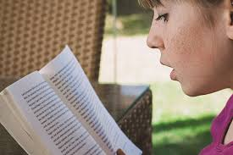
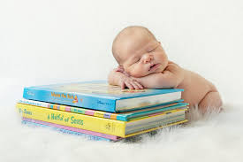

Slide 9
Джеймс Барри «Питер Пэн»
Это история о летающем мальчике, который совсем не хотел взрослеть. Однажды он подружился с ребятами из обычного мира, и вместе они отправились на далекий-далекий остров. Там им встретились русалки, феи, индейцы и даже пираты с их коварным главарем Крюком!

Slide 10
Волков А. «Волшебник изумрудного города». «Семь подземных королей»
Это знаменитая сказка Александра Волкова, ставшая волшебной эпопеей. Страшный ураган перенёс девочку Элли в Волшебную страну. По дороге, вымощенной жёлтым кирпичём, она и её новые друзья отправляются в Изумрудный город, надеясь, что его правитель, великий волшебник Гудвин поможет ей вернуться домой. Продолжение сказки "Волшебник Изумрудного города".
Элли и ее дядюшка Чарли вновь спешат на помощь друзьям в Волшебную страну, которые попали в плен к злобному Урфину Джюсу. В сказке "Семь подземных королей" Элли в последний раз побывает в Волшебной стране, попав туда через огромную пещеру с драконами и подземными рудокопами.

Slide 11
Драгунский В. «Денискины рассказы»
Очень позитивные и весёлые рассказы Драгунского придутся по вкусу деткам. Автор виртуозно подошёл к содержанию каждого своего произведения. Юный читатель сможет найти много схожих черт характера главных героев со своими. Герой книги и его друзья попадают в приключения, совершают ошибки, проявляют себя с лучших и худших сторон. Произведения также научат ребят по-доброму посмеяться над собой и своими товарищами.

Slide 12
Крюс Дж. «Тим Талер, или Проданный смех»
Место действия - Германия 1930-х годов. Четырнадцатилетний Тим Талер, несмотря на свой юный возраст, по горло сыт испытаниями, которые ему посылает судьба: сначала умирает его любимая мать, вслед за ней отец, и Тим остаётся наедине с мачехой и сводным братом, которые только и делают, что портят ему жизнь. Но Тима так просто не сломить: он умеет звонко и заразительно смеяться, смех - его главное оружие против бед, которое не только ему кажется бесценным… Как-то раз таинственный незнакомец - некий барон Трёч - предлагает ему сделку: Тим отдаёт барону свой смех, а взамен получает дар выигрывать любое, пусть даже самое невероятное пари. Он с радостью соглашается. Заполучив себе новый талант, Тим постоянно выигрывает на скачках и богатеет на глазах. Теперь он может путешествовать и вообще делать всё, что ему вздумается. Казалось бы, он должен быть счастлив, но ему отчаянно не хватает одного - его проданного смеха. Но как получить его назад? Тут могли бы помочь друзья, но если Тим расскажет кому-нибудь о своём несчастье, он не только не вернёт свой смех, но и утратит дар выигрывать пари.

Slide 13
Антон Чехов «Каштанка»
В своих произведениях Антон Чехов высмеивал жестоких, несправедливых, эгоистичных людей. Простых же людей из народа Чехов изображал с большой любовью и сочувствием. Образы детей, созданные писателем, запоминаются на всю жизнь. Смешной, на первый взгляд, рассказ о деревенском мальчике Ваньке Жукове, отданном в город на ученье к сапожнику, заставляет переживать за его дальнейшую судьбу. С добротой и любовью рассказывает Чехов и о животных - верной Каштанке, не прельстившейся сытой жизнью и ...

Slide 14
Нил Гейман “Коралина”
Эта страшная, страшная сказка. Про одинокую девочку Коралину, на которую не обращают внимания занятые родители. А что делает ребенок, которому не с кем играть и дружить? Правильно, ищет приключений на свою голову. В альтернативном доме живет альтернативная мама, которая кормит вкусностями и всегда готова развлечь Коралину. Похожа на Бабу-Ягу, не правда ли? Так и есть.

Slide 15
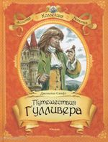
Джонатан Свифт "Путешествия Гулливера"
После кораблекрушения Гулливер оказывается в удивительной Лилипутии. Крохотные жители этой страны очень рады гостю и изо всех сил стремятся угодить Большому человеку. Но очень скоро становится ясно, что уплыть от лилипутов совсем не просто.

Slide 16
Антуан де Сент-Экзюпери "Маленький принц"
Это история о мальчике с другой планеты, которая покорила миллионы читателей. Автор книги просто и проникновенно говорит о самом важном. О долге и верности. О дружбе и любви. О нетерпимости к злу.

Slide 17
Герберт Уэллс "Машина времени"
С помощью изобретения Путешественник во Времени отправляется в будущее на 800 тысяч лет вперед и попадает в мир морлоков и элоев — человекоподобных существ, в которых превратились люди в результате научно-технического прогресса...

Slide 18
Жюль Верн «Дети капитана Гранта»
Роман «Дети капитана Гранта» Верна был опубликован в 1968 году. Успех книги был столь большим, что она стала первой частью трилогии, в которую вошли романы «Двадцать тысяч лье под водой» и «Таинственный остров». Это классический образец жанра роман-путешествие, в котором морское путешествие главных героев тесно переплетается с их приключениями на суше.
Герои путешествуют по трем океанам, разыскивая потерпевшего кораблекрушение шотландского патриота — капитана Гранта. В произведении широко развернуты картины природы и жизни людей в различных частях света.

